Slide 1
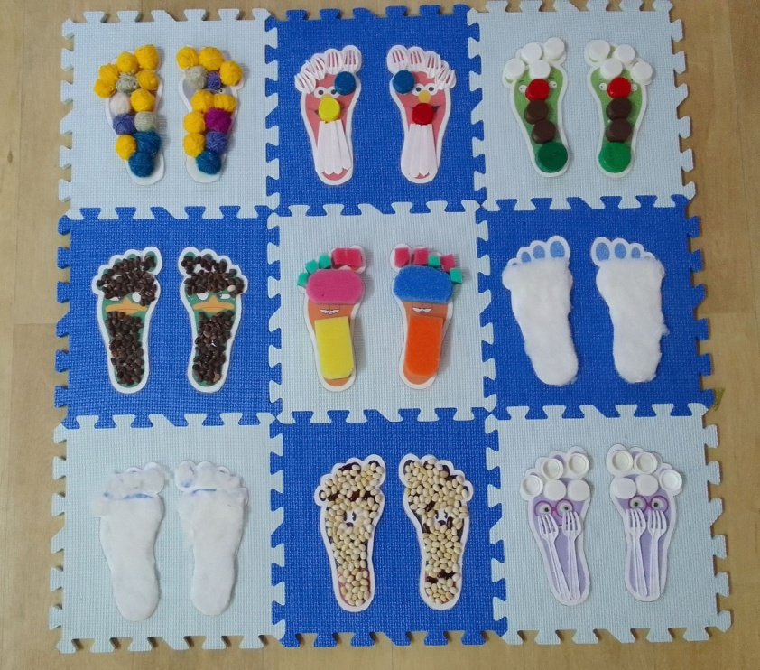
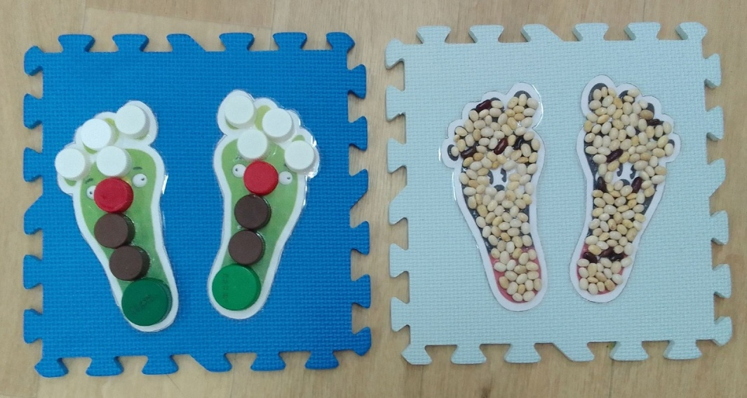
Развивающий игровой коврик-пазл для детей дошкольного возраста из бросового материала
Муниципальное автономное детское образовательное учреждение детский сад
«Радость»структурное подразделение детский сад № 172
«Стопы- Шагайка»
Исполнитель: Демина М.В

Slide 2

Развивающий, масажный коврик «Стопы-шагайка»
Предназначен для детей младшего дошкольного возраста, является эффективным средством для профилактики и лечения плоскостопия
При ходьбе по коврику «Стопы-шагайка» активизируется множество триггерных точек на весь организм, снижается утомляемость повышается иммунитет

Slide 3
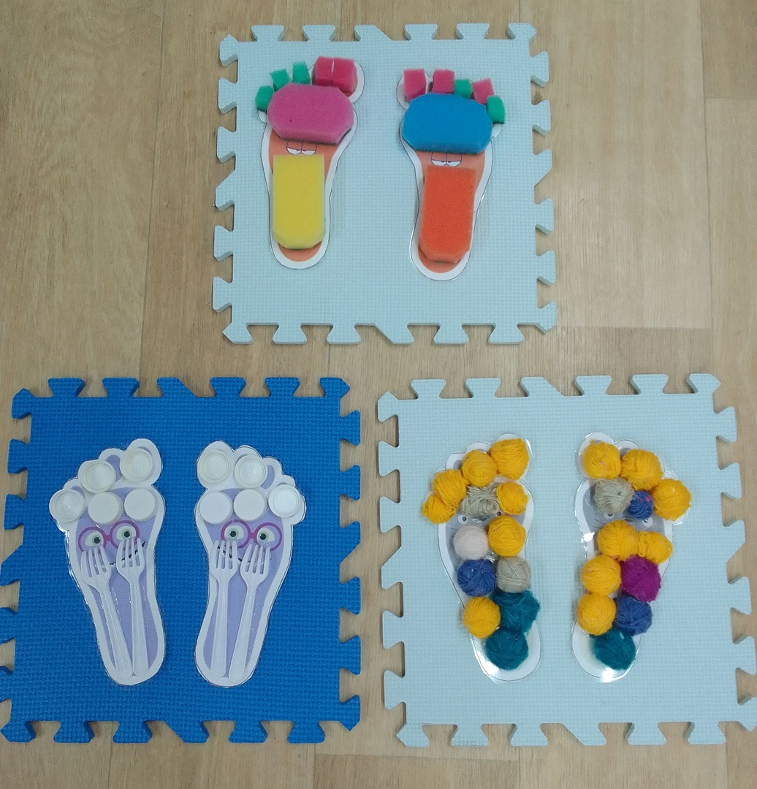
Цель: Профилактика плоскостопия ,повышение иммунитета.
Снимает психологическое напряжение.

Slide 4
Задачи: Стимуляция стоп ребенка и здоровья всего организма ребенка в целом.
Стимуляция стоп ребенка с помощью массажного коврика , имитирующего природные неровности , приносит существенную пользу здоровью ребенка:
Помогает правильному формированию свода стопы и всего опорно-двигательного аппарата.
Улучшает кровообращение, благотворно влияет на сердечнососудистую систему ,активизирует обменные процесы

Slide 5
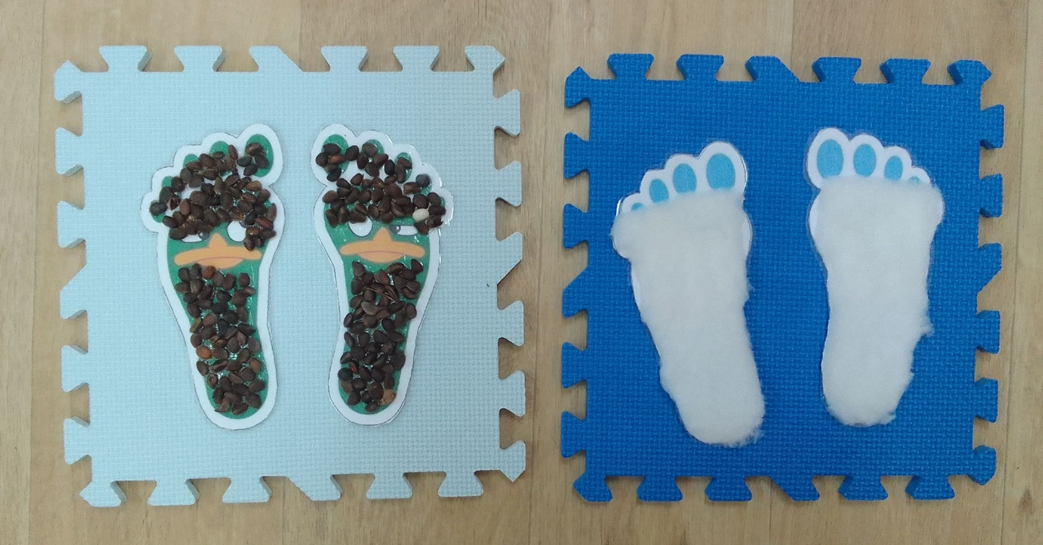

Slide 6
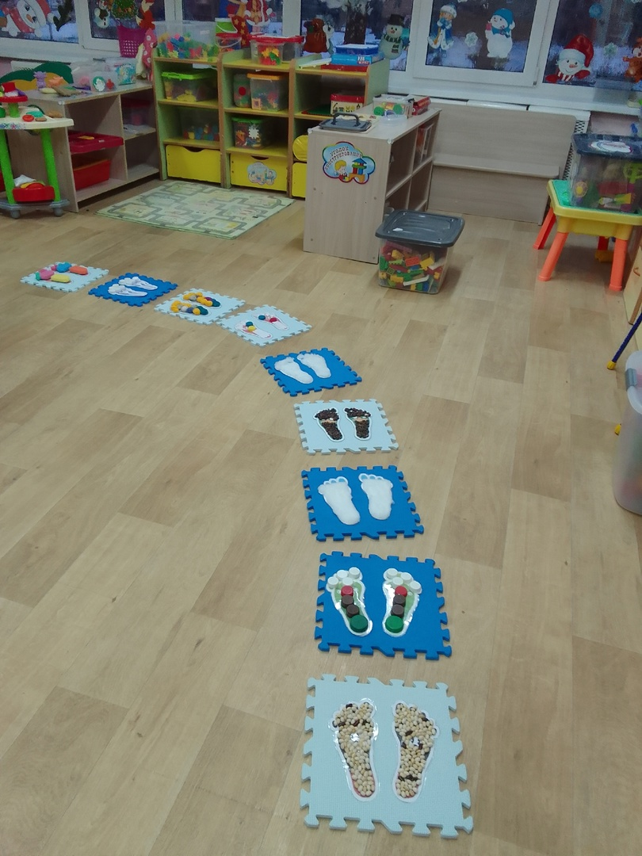
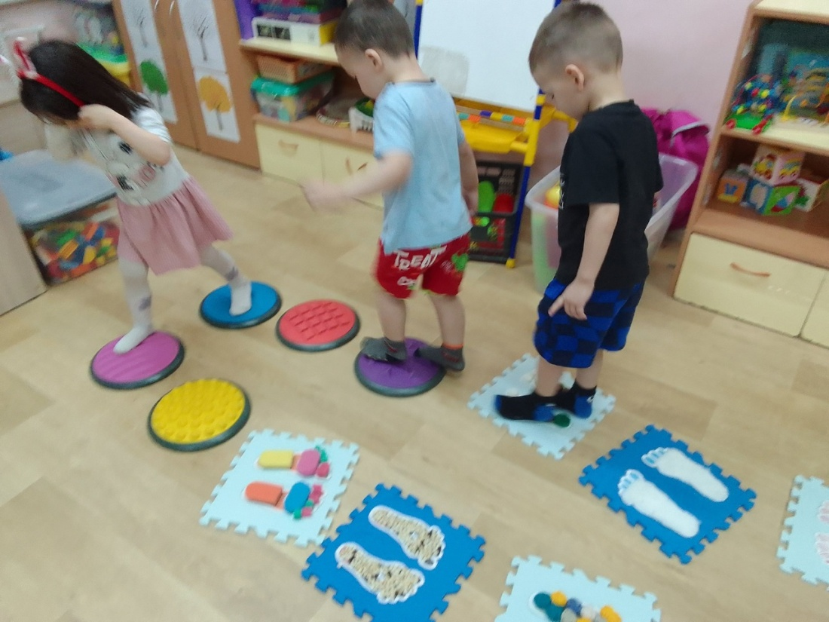
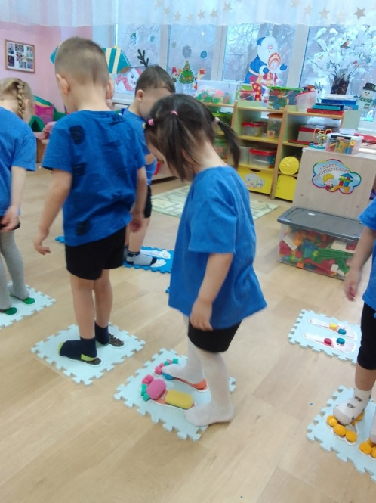
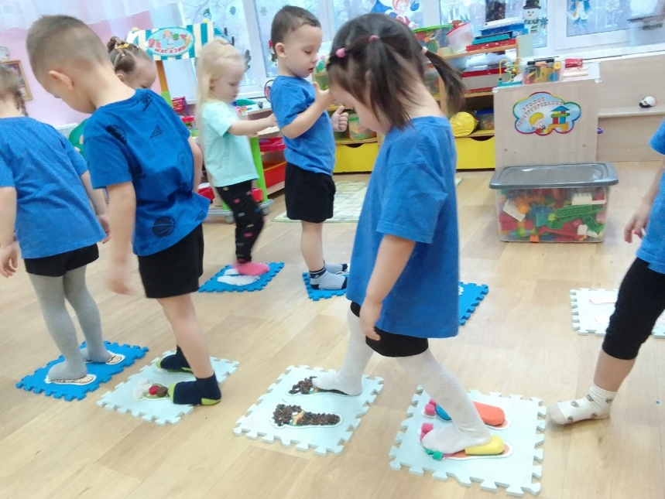

Slide 7



